Slide 1
编译实习课程介绍
课程名称：编译实习
授课教师：刘先华
上课时间：周四第5-6节
上课地点：一教102室

Slide 2
联系老师和助教
刘先华
北京大学理科一号楼八层1818
liuxianhua@pku.edu.cn
62759129/62756231
助教：
李硕珂，lishuoke@mprc.pku.edu.cn
曹德福，caodefu@mprc.pku.edu.cn

Slide 3
课 程 介 绍
一、为什么要进行编译实习
二、如何组织实习
三、如何辅导与检查
四、成绩如何计算
五、其它信息

Slide 4

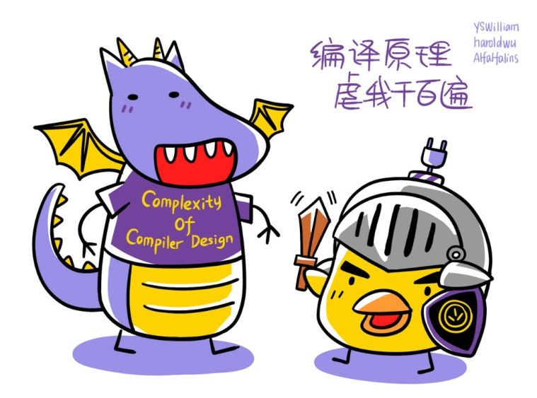
为什么要进行编译实习
宋·陆游
古人学问无遗力
少壮工夫老始成
纸上得来终觉浅
绝知此事要躬行
写编译器！
写编译器！
还是写编译器！
写BUG！

Slide 5
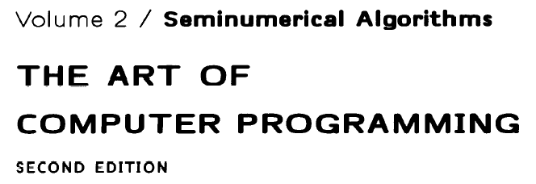

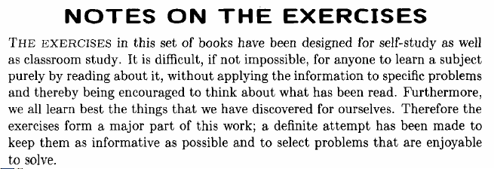
Learning by doing

Slide 6
任何人 想 仅仅通过单纯的阅读
而 不把所学到的知识应用于特定问题
并 强迫自己反复进行思考
就 掌握一门学问
如果说 不是不可能的
那也是困难的
凡是 人们自己亲身探索、体会到的东西
学得最好

Slide 7
课程目的
巩固所学习的编译知识
“编译”是计算机学科最具“科学”基础的部分
语言、自动机
深入理解编程语言：新语言？
深入理解处理器：多核编程？
学习典型开发工具：新工具？
体会大项目流程：软件工程？

Slide 8
学、做、说、写
学： 学习 编译知识、开发工具、开发流程
做： 开发 编译器
说： 讲解 自己的工作(各个检查点)
写： 撰写 基于 自己工作 的 报告
非常收获！
非常投入
非常投入
非常投入
非常投入

Slide 9
可能的主要挑战是什么
工作量大
可能比以往的作业的工作量大
时间投入
目标不清楚
词法和语法不用自己实现
主要是类型分析、中间代码、寄存器分配、机器代码生成等
信心不足
超越自我

Slide 10
题 目
开发一个 小型 编译器
编译结果能运行在CPU模拟器上
1-2人一组完成工作
1人：完整体验
2人：极限编程? 滥竽充数？
每人能够至少讲 1-2 次
便于辅导、检查

Slide 11
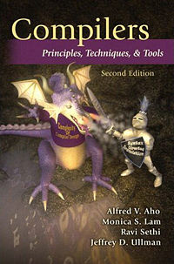
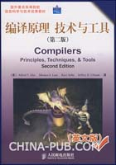
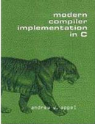
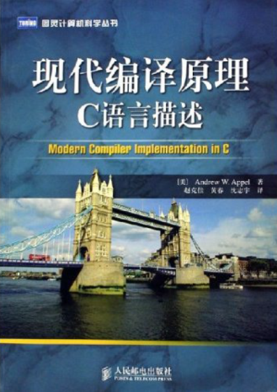
如何组织实习
题目选择
面向 RISC-V处理器的 MiniC 编译器
教材：参考 国内外其他学校
3次检查点
Modern Compiler Implementation in C , 2nd edition. Andrew Appel with Jens Palsberg, Cambridge University Press, 2002
现代编译器的 C实现（第二版），电子工业出版社，2004年9月

Slide 12
Mini-C 编译器描述
输入
符合 Mini-C 语言规范的源程序 P
输出
对 P 进行编译
检查 P 的词法、语法、语义，并开展优化
生成能在 RISC-V 模拟器上运行的目标码
中间包括多个环节
类型检查、生成基本中间代码、寄存器分配、映射为机器指令

Slide 13


如何开展工作
尽快熟悉工作环境
RISC-V GCC/QEMU…
建议Linux环境
实战：Mini-C 编译器
不需要完整实现C语言语法
借助工具（Lex/YACC) 完成词法分析器
与 语法分析器
生成目标码

Slide 14
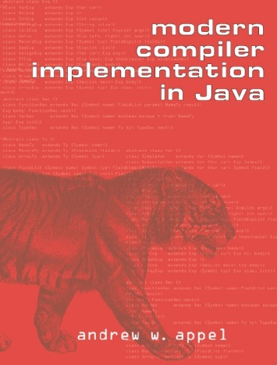
如何组织实习
题目选择
面向 MIPS 模拟器的 MiniJava 编译器
教材：参考 国内外其他学校
利用 Java 语言
5 次检查：更多的过程控制点

Slide 15
MiniJava 编译器描述
输入
符合 MiniJava 语言规范的源程序 P
输出
对 P 进行编译
检查 P 的词法、语法、语义，并开展优化
生成能在 SPIM 模拟器上运行的目标码
中间包括多个环节
类型检查、生成基本中间代码、寄存器分配、映射为机器指令

Slide 16
如何开展工作
尽快熟悉工作环境
JDK
Eclipse? Command line?
实战：MiniJava 编译器
复杂，但比完整的 Java 语言简单
借助工具 JavaCC 完成词法分析器
与 语法分析器
生成目标码

Slide 17
明确任务
规划题目
9.20 课程介绍，题目介绍(MiniC+MiniJava)
9.27 Lex/Flex + YACC/Bison
10.11 文法和参考代码说明，环境安装
10.18 交流、答疑（文法讨论、词语法分析）
10.25 交流、答疑（表达式和控制流翻译）
11.01 点评，MiniC2EEyore
11.08 点评，MiniC2EEyore
11.15 交流、答疑（语法树构建、活性分析）
11.22 交流、答疑（寄存器分配、代码输出）
11.29 点评， EEyore2Tigger
12.06 交流、答疑（I/O处理，汇编生成）
12.13 交流、答疑（优化）
12.20 点评， Tigger2RISCV
12.27 交流、答疑（实习报告）
01.03 总结、PRE
词法分析
语法分析
类型检查
检查点A
中间代码生成
（代码优化）
检查点B
目标代码生成
检查点C
实习报告
最终提交
12.31 23:59

Slide 18
大致进度安排
第1–2 周：努力学习编译原理，并预习语法制导翻译部分，并尝试学习安装riscv-gcc及配套工具。
第3–7 周：完成MiniC->Eeyore。具体地说，建议第3 周实现符号表与类型检查，第4周完成词法分析，第5 周完成文法书写，第6 周处理表达式翻译，第7 周处理控制流翻译。
第8–11 周：完成Eeyore->Tigger。具体地说，建议第8 周完成Eeyore 的语法树构建，第9周实现活性分析，第10 周实现寄存器分配，第11 周输出Tigger 代码。
第12–13 周：完成Tigger->RISC-V。包括熟悉RISC-V 汇编和输入输出格式处理。
第14 周：撰写实验报告。

Slide 19
检查点
明确任务
规划题目
09.20 课程介绍，题目介绍
09.27 Lex/Flex + YACC/Bison
10.11 点评，JavaCC/JJTree/JTB
10.18 类型检查/框架介绍
10.25 交流、答疑
11.01 点评，Java2Piglet
11.08 交流、答疑
11.15 点评，Piglet2Spiglet
11.22 交流、答疑
11.29 点评， Spiglet2Kanga（寄存器分配）
12.06 交流、答疑
12.13 点评， Kanga2MIPS（机器指令）
12.20 交流、答疑、优化
12.27 交流、答疑、实习报告说明
01.03 交流、答疑、总结
类型检查
中间代码生成
（代码优化）
目标代码生成
实习报告

Slide 20
辅导与检查
教师+助教
辅导方式
论坛交流
阶段检查
上课点评
检查方式
电子方式提交
课程网站
约定时间和地点
集中或顺序，采用现场询问+检查的形式
周四下午13:00-15:00, 上课教室
周五下午，理1#1818

Slide 21
成绩如何计算
5次 平时作业：程序 5 * 15 = 75%
1个 实习报告：文档+代码+体会+建议 1 * 15 = 15%
平时成绩占10分

Slide 22
其它信息（MiniC）
编译原理及实践
Compiler.Construction-Principles.and Practice
By Kenneth C.Louden
RISCV
https://www.riscv.org/
Gem5 Simulator
http://www.gem5.org/
QEMU Simulator
http://www.qemu.org/

Slide 23
其它信息（MiniJava）
Modern Compiler Implementation in Java , 2nd edition. Andrew
Appel with Jens Palsberg, Cambridge University Press, 2002
现代编译器的 C实现（第二版），电子工业出版社
2004年9月
Java Compiler Compiler
https://javacc.java.net/
UCLA CS 132 Compiler Construction
http://www.cs.ucla.edu/~palsberg/course/cs132/W10/index.html

Slide 24

可能的一些扩展性尝试
Base Version is for RISC-V ISA
Performance Evaluation & Optimization
Extension
C Lang Extension
HW/SW Co-design
Your own ISA
…
— 3 —

Slide 25
可选题目
第1类：MiniJava在其他平台上的编译器
例如Android、iOS等平台的MiniJava编译器
面向ARM/RISC-V指令系统架构的编译器
和操作系统实习、体系结构实习结合
其它合理性变化或调整
第2类：其他语言的编译或解释器
例如：Ruby、Python、Scheme、Clojure
第3类：自选题目
包括但不限于语言转换、程序分析、代码优化
所有题目都需要和老师沟通并确认

Slide 26
往年实施情况

Slide 27
一些其它实例
(3人)GDFA在GCC后端的实现
(3人)基于GCC的代码特例化技术研究与实现
(3人)基于OpenMP的循环并行调度优化
(3人)基于LLVM的圈复杂度计算工具的设计与实现
(3人)LLVM Optimization Pass Designing
(1人)Static Race Detection on LLVM IR
(2人)JOS操作系统动态链接功能的实现

Slide 28
一些其它实例（续）
(3人)Android应用静态污点分析和其中的回调库函数
(4人)基于控制流检测的程序安全执行检测技术
(3人)Memory leak fixing in C language
(3人)Comparing Pointer Analysis Effectiveness
(2人)针对Scratch Pad Memory的数据重用分析
(2人)一种将指令式语言到函数式语言的转换器
(2人)一个三地址码到C语言的转换器
(2人)Optimizing Page Transform Language
(1人)面向SQL数据库查询语言的分析优化

Slide 29
Examples from Aho's Class
http://www.cs.columbia.edu/~aho/cs4115/Lectures/15-05-11_PresentationSchedule.html
Words: Teaching programming
MPL: Music Processing Language
Ripple: Stream processing
Lever: Processing and posting information
narratr: a language for creating text adventures
StratMaster: Algorithmic trading
Wikify: Processing Wikipedia pages
Parsel: Audio signal processing
Adele: ASCII-art processing
Lessa: music composition

Slide 30
Examples from Aho's Class(cont.)
http://www.cs.columbia.edu/~aho/cs4115/Lectures/15-05-11_PresentationSchedule.html
Cellular Automaton Language
GEM the Entertainment Maker
JSQL: JSON Query Language
Skit: Settlers of Catan Customization Kit
CalPhy: introductory physics problems
Turnt: a language for turn-based games
Apollo: Algorithmic music composition
LifePlanner: Scheduling language
GEO: Processing shapes
Instat: Instagram analysis language
PipelineScript: Complex data analyses

Slide 31
非常收获！
非常投入
非常投入
非常投入
非常投入
问 题 ？

Slide 32
主要内容
课程介绍。对课程的目的和主要内容进行说明，确定课程考核要求
回顾及相关基础技术
实践环节和设计辅导：词法和语法分析的设计及实践。
处理器指令系统和程序二进制接口。编译设计人员需要关心的处理器指令系统的相关问题，程序二进制接口对编译、操作系统设计人员的影响
实践环节和设计辅导：语义分析和符号表设计、中间表示设计等。
运行时刻支持和函数库。讨论运行时刻环境和语言之间的关联性，介绍函数库对于语言和程序开发的支持。

Slide 33
主要内容
实践环节和设计辅导：二进制接口的设计讨论。
代码生成和优化
中期检查和指导
实践环节和设计辅导：对代码生成及优化进行讨论
装载与链接技术。对静态链接、动态链接和装载的基本原理及典型技术进行分析和讨论。
实践环节和设计辅导：对编译器和处理器、操作系统、函数库接口进行讨论和规划
模拟和性能评测的基本原理。介绍性能评测的基本原则、常用方法和工具。
期末测试和答辩

